Slide 1
腓立比书
第 1 章
无羞愧，能放胆，总叫基督得显彰

Slide 2
加拉太书
壹 引言─神的旨意要把我们从这邪恶宗教的世代救出来 一1～5
贰 使徒福音的启示 一6～四31
一 神的儿子与人的宗教相对 一6～二10
二 基督顶替律法 二11～21
三 靠信基督的那灵与靠行律法的肉体相对 三1～四31
叁 神儿女的行事为人 五1～六17
一 不要在律法下受奴役的轭挟制 五1
二 不要与基督隔绝 五2～12
三 不可放纵肉体，倒要凭爱服事 五13～15
四 凭着灵，不凭着肉体而行 五16～26
五 用温柔的灵挽回堕落者 六1
六 完全满足基督的律法 六2～6
七 不要为着肉体，乃要为着那灵撒种 六7～10
八 向宗教世界已经钉了十字架，以活出新造 六11～16
九 带着耶稣的烙印 六17
肆 结语─我们主耶稣基督的恩与我们的灵同在 六18
启示与道理
经历与实行

Slide 3
以弗所书
壹 引言 一1～2
贰 召会在基督里所得的福分与地位 一3～三21
一 神给召会的福分 一3～14
二 使徒为召会得启示的祷告 一15～23
三 召会的产生与建造 二1～22
四 恩典的管家职分，与关于召会之奥秘的启示 三1～13
五 使徒为召会求经历的祷告 三14～19
六 使徒为着神在召会中，并在基督里得荣耀，向神的赞美 三20～21
叁 召会在圣灵里需要的生活与职责 四1～六20
一 在基督身体里需要的生活与职责 四1～16
二 在日常行事上需要的生活 四17～五21
三 在伦常关系上需要的生活 五22～六9
四 对付属灵仇敌需要的争战 六10～20
肆 结语 六21～24
一 推荐 21～22
二 祝福 23～24

Slide 4
歌罗西书
壹 引言 一1～8
贰 基督─居首位并包罗万有者，神的中心与普及 一9～三11
一 圣徒的业分 一9～14
二 神的像和在创造并复活里的首生者 一15～23
三 神经纶的奥秘 一24～29
四 神的奥秘 二1～7
五 一切影儿的实体 二8～23
六 圣徒的生命 三1～4
七 新人的成分 三5～11
叁 与基督联合的生活 三12～四6
一 基督仲裁的平安 三12～15
二 基督内住的话 三16～17
三 基督在人伦中的彰显 三18～四1
四 持续的祷告与智慧的行事 四2～6
肆 结语 四7～18

Slide 5
壹 引言 一1～2
贰 活基督以显大基督 一3～30
一 推广福音的交通 3～18
二 藉着活基督显大基督 19～26
三 同魂与福音一齐努力 27～30
叁 以基督为榜样、为表明 二1～30
一 魂里联结，思念同一 1～4
二 以基督为榜样 5～11
三 作成救恩以表明基督 12～16
四 信心祭物上的奠祭 17～18
五 使徒对信徒的关切 19～30
肆 追求基督以得着基督 三1～21
一 凭那灵事奉，不信靠肉体 1～6
二 因基督看万事为亏损 7～11
三 竭力追求以取得基督 12～16
四 为着身体改变等待基督 17～21
伍 以基督为满足的秘诀 四1～20
一 思念相同并在主里喜乐 1～4
二 生活中优越的美德 5～9
三 信徒与使徒的交通，以及使徒知足的秘诀 10～20
陆 结语 四21～23
讲经历
过于
讲道理

Slide 6
主题：一个绝佳婚姻里爱的历史，启示出个别信徒与基督爱的交通中进展的经历
壹 受吸引追求基督以得满足 一2～二7
贰 蒙呼召借与十字架合一脱离己 二8～三5
叁 蒙呼召活在升天里，作复活里的新造 三6～五1
肆 蒙更厉害的呼召，借复活后的十字架，在幔内生活
五2～六13
伍 分担主的工作 七1～13
陆 盼望被提 八1～14

Slide 7
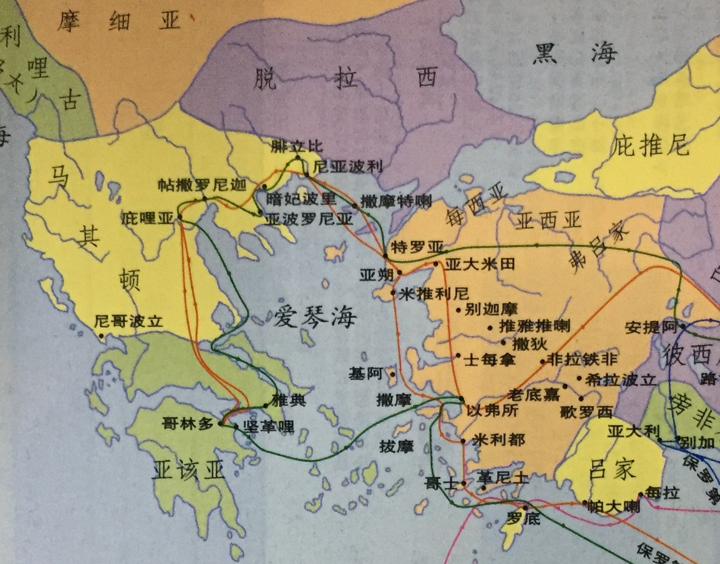

Slide 8
背 景
目 的
1.热中犹太教者推广他们的宗教，对在基督里的信徒造成影响。
为要胜过热中犹太教者的影响
2.热中犹太教的信徒传基督是因着嫉妒争竞，为要与使徒保罗相争。
为着辨识出于争竞的传基督
3.腓立比的信徒与使徒保罗一同推广福音。
为着在推广福音上有分
4.存在于腓立比信徒中间的不合——魂里不一。
为着消除不合

Slide 9
主 题：
经历基督——以基督为生活、为榜样、为目标、为能力及秘诀
著者： 基督耶稣的奴仆，保罗和提摩太。（一1。）
著时： 约在主后六十四年，可能写于以弗所书之后。
著地： 罗马监狱。（一13，徒二八30。）
受者： 在腓立比的圣徒，同监督和执事。（一1。）

Slide 10
1:19 因为我知道，这事借着你们的祈求，和耶稣基督之灵全备的供应，终必叫我得救。
1:20 这是照着我所专切期待并盼望的，就是没有一事会叫我羞愧，只要凡事放胆，无论是生，是死，总叫基督在我身体上，现今也照常显大，
1:21 因为在我，活着就是基督，死了就有益处。

Slide 11
壹 引言 一1～2
贰 活基督以显大基督 一3～30
一 推广福音的交通 3～18
二 借着活基督显大基督 19～26
三 同魂与福音一齐努力 27～30

Slide 12
1:1 基督耶稣的奴仆，保罗和提摩太，写信给所有在腓立比，在基督耶
稣里的圣徒，同诸位监督和诸位执事：
1:2 愿恩典与平安，从神我们的父，并主耶稣基督归与你们。
监督是地方召会的长老。长老是说到人，监督是说到功用。监督就是尽功用的长老。
原文意服事的人。执事是地方召会中，在监督指导下服事的人。
诸位监督
诸位执事
圣徒
召会只有一班人，包括所有的圣徒（监督、执事也在内），他们乃是地方召会的组成分子。这也指明在任何地方，只该有一个召会，有一班人，包括当地所有的圣徒。
本节给我们看见，地方召会是由众圣徒，同领头的监督和服事的执事组成的，这指明在腓立比的召会很有秩序。

Slide 13
1:3 我每逢想念你们，就感谢我的神；
1:4 每逢为你们众人祈求的时候，总是欢欢喜喜的祈求，
1:5 为了你们从头一天直到如今，在推广福音上所有的交通；
1:6 我深信那在你们里面开始了善工的，必完成这工，直到基督耶稣的日子。
1:7 我为你们众人有这样的想法，原是应当的，因为你们有我在你们心里，
无论我在捆锁之中，或在辩护、证实福音的时候，你们众人都与我同享
恩典。
1:8 神可为我作见证，我在基督耶稣的心肠里，怎样切切的想念你们众人。
意有分、交接。在腓立比的圣徒，借着使徒保罗的职事，在福音上有交通，有分于福音的推广。
在财物上供给使徒
在推广福音上有交通
与使徒保罗是一，也彼此是一
过经历并享受基督的生活
与使徒同享恩典
一同有分于并享受经过过程之三一神作恩典。

Slide 14
1:9 我所祷告的，就是要你们的爱，在充足的知识并一切的辨识上，多而又多的洋溢，
1:10 使你们能鉴赏那更美、不同的事，好叫你们纯诚无过，直到基督的日子，
1:11 结满了那借着耶稣基督而有的义果，使荣耀称赞归与神。
爱要洋溢
辨识不同的传扬基督和不同的人
借着经历基督结出义果
纯诚无过的鉴赏不同的事
义果就是信徒在神和人面前，站在义的地位上，凭着义的元素，过正确生活的活产物。这不是凭着信徒天然的人所能有的，叫他们对自己有可夸的；乃是藉着耶稣基督作他们的生命，给他们经历而有的，使荣耀称赞归与神。因此，我们的爱应当照着神的经纶而洋溢。如果我们经历基督，我们的爱会洋溢，我们就能鉴赏那更美、不同的事，我们也就纯诚无过。

Slide 15
1:12 弟兄们，我愿意你们知道，我所遭遇的事，更是为着福音的进展，
1:13 以致我的捆锁，在御营全军，和所有其余的人中，已经显明是为基督的缘故。
1:14 并且大多数的弟兄们，因我的捆锁，在主里笃信不疑，越发放胆讲说神的话，无所惧怕。
1:15 有的人传基督，是因着嫉妒争竞，也有的是因着好意：
1:16 这一等是出于爱，知道我是为辩护福音设立的，
1:17 那一等宣传基督，却是出于私图好争，并不纯洁，想要加重我捆锁的苦楚。
1:18 这有何妨呢？或假意，或真诚，无论怎样，基督究竟被宣传开了，为此我就欢喜，并且还要欢喜；
为福音的进展
捆锁
辩护、证实福音
保罗的心因恩典而广阔，甚至在反对者假意宣传基督的事上，还是欢喜，这是何等正直的灵！这是活在保罗里面之基督的生命、性情、和心思所作出的结果。他对基督的经历是一种享受。不论环境如何，这样的生命总是欢喜。
嫉妒争竞
私图好争
两等宣传基督的人
好意
爱

Slide 16
称赞
劝勉
两等宣传基督的人
在推广福音上有交通
爱要洋溢
嫉妒争竞
私图好争
辨识不同的传扬基督和不同的人
与使徒同享恩典
纯诚无过的鉴赏不同的事
好意、爱
借着经历基督结出义果
在宣传基督上要有正直的灵

Slide 17
1:19 因为我知道，这事借着你们的祈求，和耶稣基督之灵全备的供应，终必叫我得救。
耶稣基督之灵
+
祈求
得救
耶稣基督的灵
耶和华的灵
耶稣的灵
基督的灵
复合的灵
神的七灵
神的灵
圣灵
那灵
三一神复合、包罗万有、赐生命的灵

Slide 18
1:20 这是照着我所专切期待并盼望的，就是没有一事会叫我羞愧，只要凡事放胆，无论是生，是死，总叫基督在我身体上，现今也照常显大，
1:21 因为在我，活着就是基督，死了就有益处。
没有一事会叫我羞愧
显大基督
意在使徒的身体受苦时，基督得着显大，也就是显示或宣扬为大（没有限量）、得着高举、得着称赞。他的受苦给他机会，彰显基督无限的伟大。他不要律法，不要割礼，只要基督在他身上显大。本书是论到经历基督。在任何境遇下显大基督，就是经历基督而有最高的享受。
活基督
保罗的生活就是活基督；在他，活着就是基督，不是律法，也不是割礼。他不要活律法，乃要活基督；不要给人看出他是在律法里，乃要给人看出他是在基督里。基督不仅是他的生命，也是他的生活。他活基督，因为基督活在他里面。他在生命和生活上，都与基督是一；他与基督同有一个生命，同过一个生活。他们同活，如同一人。基督在他里面活着，作他的生命；他在外面活基督，作基督的生活。对基督正常的经历就是活基督，而活基督就是无论环境如何，总叫基督显大。
活基督
显大基督

Slide 19
1:21 因为在我，活着就是基督，死了就有益处。
1:22 但我在肉身活着，若使我的工作有果子，我就不知道该挑选什么。
1:23 我正困迫于两难之间，情愿离世与基督同在，因为那是好得无比的；
1:24 然而留在肉身，为你们更是需要的。
【益处】
指在更高的程度上与基督同在。但在完成神永远的定旨上，与基督同在不能与为基督的身体活基督相比。因此，保罗挑选活基督。
1:25 我既然这样深信，就知道仍要留下，继续与你们众人同住，使你们得到信仰上的进步和喜乐，
进步，指生命的长大；喜乐，指对基督的享受。
不论保罗在监狱里，或不在监狱里，他总是圣徒们长进与喜乐的有力因素。因着他，众召会能够在生命里有长进，也能够满了对基督的享受。
保罗是个满了基督的人。他说话，是说基督；他活着，是与基督同活；他工作，是与基督同工，并且把基督服事给众召会。为着召会的缘故，他愿意留在肉身，使他能够把基督服事给圣徒。

Slide 20
1:26 好叫你们的夸耀，在基督耶稣里，因我再到你们那里去，就在我身上得以洋溢。
我们没有人能直接在头里面夸口、得荣耀或欢乐。我们反倒需要借着并在一个供应的管道里，在基督里夸口。
他们能在保罗身上夸口，因为他显大基督并活基督到了极点。因着保罗这样活基督并显大基督，他就能把基督传输到圣徒里面，并把基督服事给众召会。所以，圣徒们有理由在这样一位使徒身上夸口。

Slide 21
我们要活基督、显大基督、供应基督、并从全人的深处把基督传输到圣徒里面，成为圣徒享受基督传输的管道，以及在基督里夸口的凭借。

Slide 22
1:27 只要你们行事为人配得过基督的福音，叫我或来见你们，或不在你们那里，可以听见关于你们的事，就是你们在一个灵里站立得住，同魂与福音的信仰一齐努力；
我们不仅需要为着经历基督在一个灵里站立得住，也需要同魂与福音的信仰一齐努力。为着福音的工作同魂，比在一个灵里经历基督难。（见二20。）这需要我们在灵里重生以后，进一步在我们的魂，特别在我们的心思，就是我们魂的主要、领先部分里，得着变化。
如果我们要站立得住，就必须在一个灵里；如果我们要一齐努力，就必须同魂。

Slide 23
我们的确需要保罗叫我们同魂一齐努力的嘱咐。我们努力、争战的时候，必须提防我们的心思、情感和意志。我们必须注意我们的思想、感觉和企图。我们不应该给天然的心思、意志和情感留地步，不可让这些妨碍我们同魂一齐努力。我们这些为着神的权益争战的人，必须在一个灵里，也必须同魂一齐努力。这是我们经历基督的另一条路。站立得住就是经历基督，一齐努力也是经历基督。愿我们都借着在一个灵里站立得住，同魂一齐努力，而经历基督。

